Slide 1
Le cooperative di comunità Legacoop

Slide 2
Le Cooperative di Comunità di Legacoop
I numeri
106 cooperative di comunità
5.383 soci coinvolti (numero medio di soci per coop: 51)
560 occupati
19 regioni coinvolte
33,5 mln. di euro di fatturato complessivo
7,8 mln. di euro di patrimonio

Slide 3
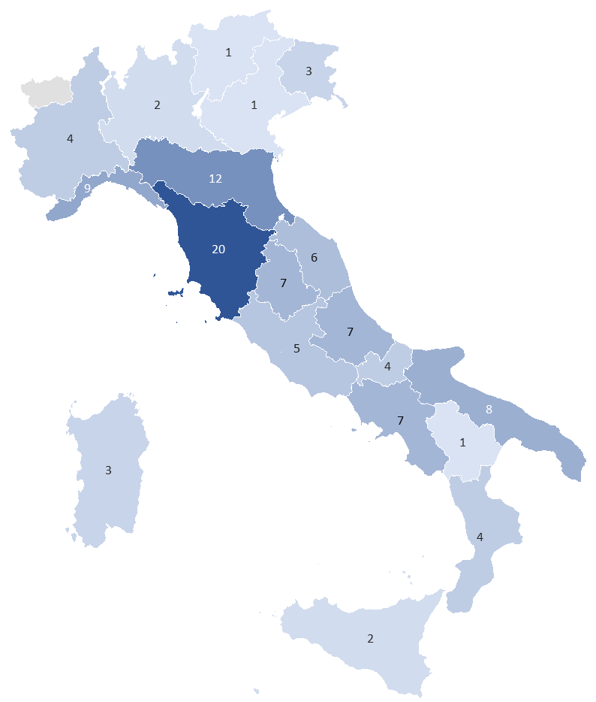
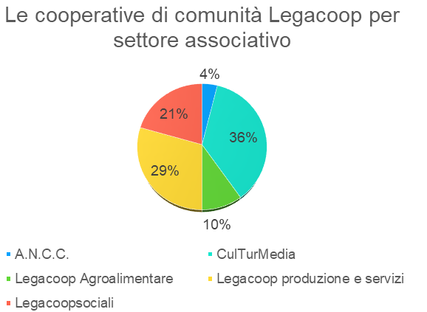
Le Cooperative di Comunità di Legacoop distribuzione regionale e per settore associativo
Il 65% si trova nelle aree interne
E il 69 % in comuni con meno di 5.000 abitanti

Slide 4
Le Cooperative di Comunità di Legacoop
I numeri

Slide 5
Le Cooperative nelle aree interne
Presenza significativa nelle aree fragili: le cooperative sono sovrarappresentate nei comuni periferici e ultra-periferici, con quote di occupazione e produzione rilevanti rispetto alla media nazionale.
Clustering spaziale: le aree interne con alta densità cooperativa non sono distribuite nel Paese in maniera casuale, piuttosto appaiono raggruppate in zone specifiche dove si trovano sistemi locali abilitanti (collaborazione con istituzioni, associazioni di rappresentanza, accesso a bandi…).
Ruolo sistemico ma fragilità organizzativa: in quelle aree, le cooperative colmano lacune nei servizi di welfare, nell’occupazione e nello sviluppo locale, ma rimangono vulnerabili sul piano finanziario e organizzativo.
Dipendenza da ecosistemi abilitanti: la sostenibilità nel tempo dipende da reti di supporto, associazioni di rappresentanza, amministrazioni locali e accesso a finanziamenti esterni.

